Slide 1


Slide 2
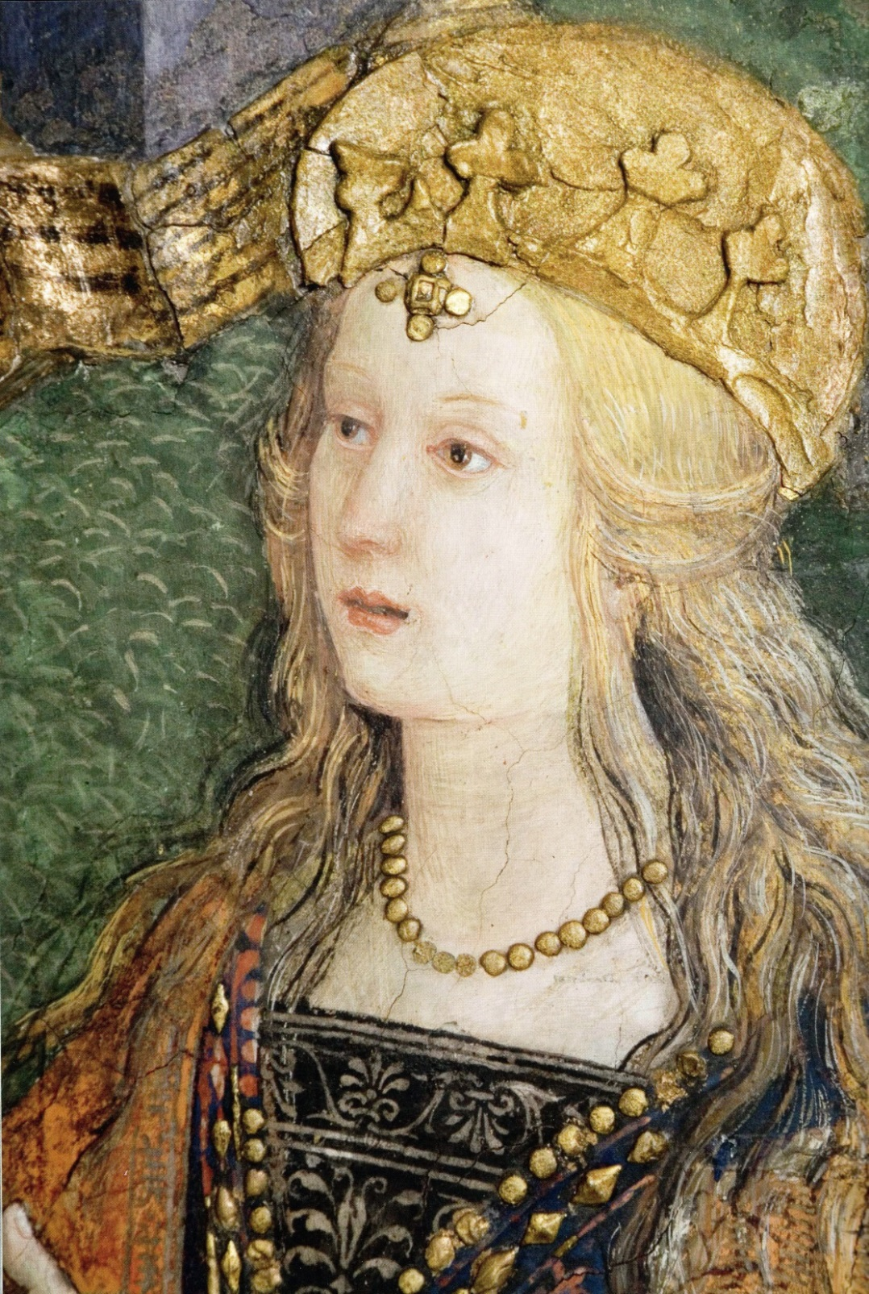
Lucrezia BORGIA
o Subiaco 18 avril 1480
† Ferrare 24 juin 1519

Slide 3
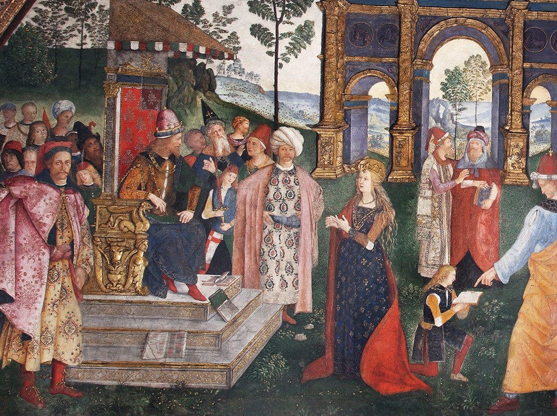
Pinturicchio : La dispute de Sainte Catherine d’Alexandrie
Appartements Borgia au Vatican (1492-1494)

Slide 4
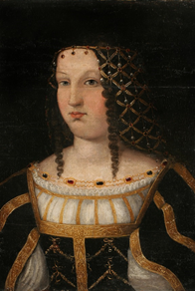
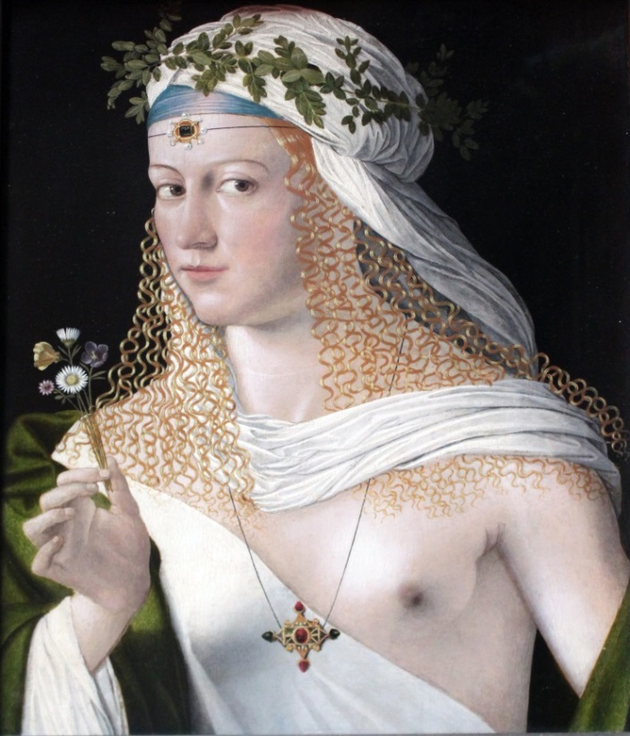
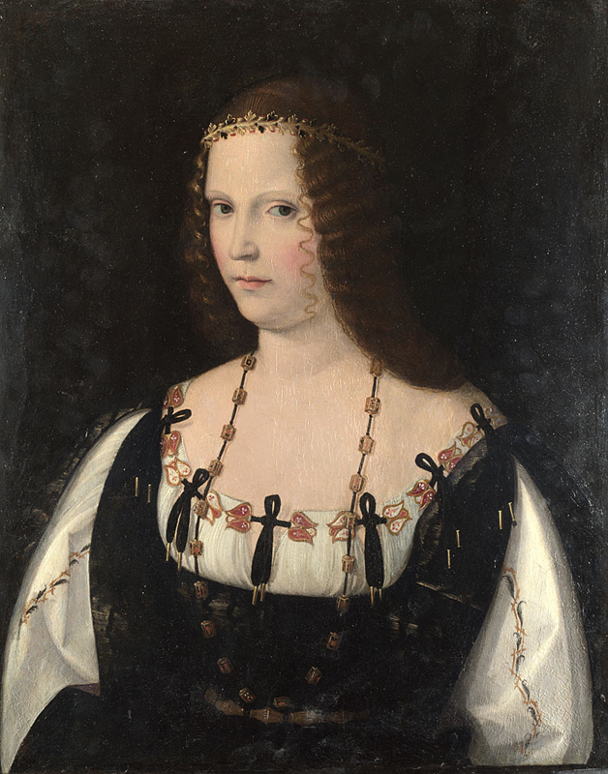
Portraits présumés de Lucrezia Borgia par Bartolomeo VENETO
Londres (National Gallery)
Nîmes (Musée des Beaux Arts)
ca 1510/1520
Copie d’un tableau disparu
Francfort (Musée Stäedel)
ca 1520
Flora (Lucrezia ?)

Slide 5
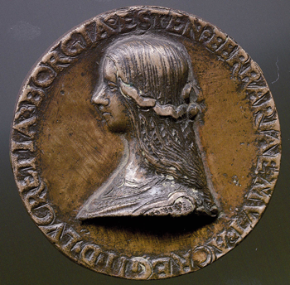
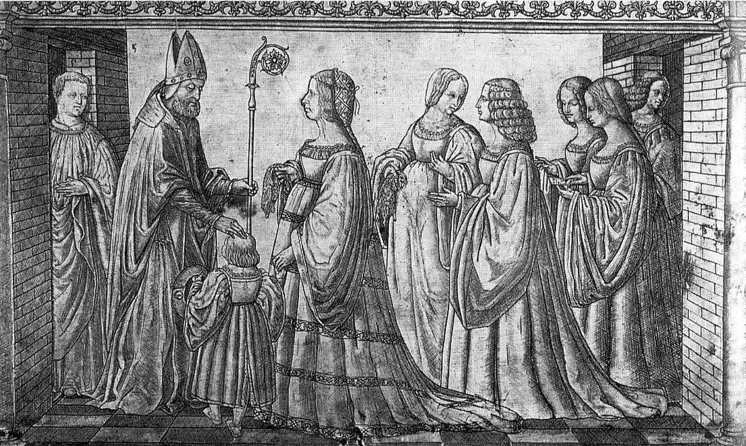
Médaille de bronze 1502
Plaque d’argent gravée par Giannantonio LELI 1512
Lucrezia présente son fils Ercole à san Maurelio

Slide 6
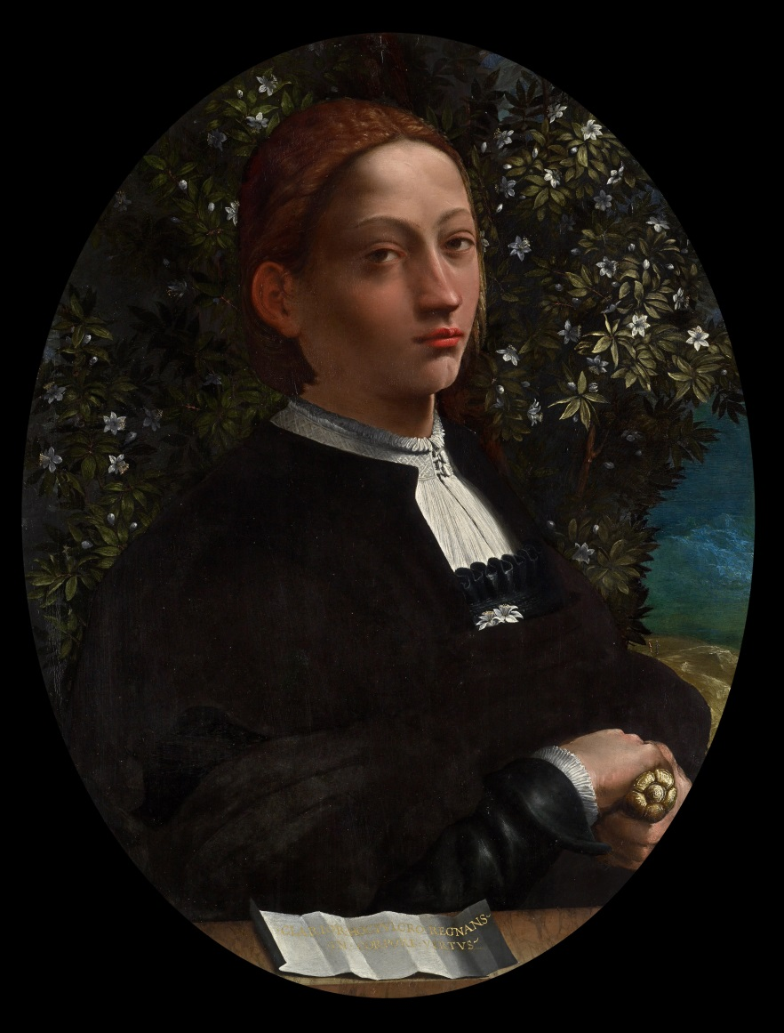
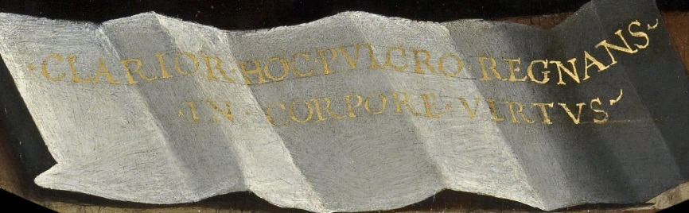
Clarior hoc pulcro regnans in corpore virtus, "Più splendida di questo pur bel corpo è la virtù che regna in esso".
Reprise quasiment à la lettre d’une phrase de Pietro Bembo dans les Asolani empruntée à Virgile.
Dosso DOSSI (1515/1520)
Melbourne (National Gallery of Victoria)

Slide 7
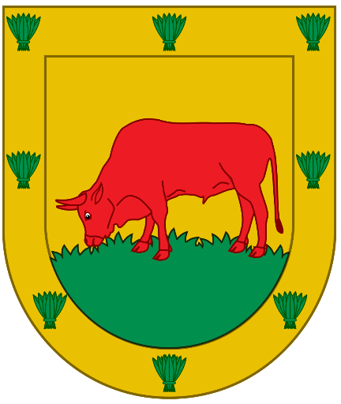
« Pochi nomi nella storia sono stati più esecrati di quello dei Borgia. Contemporanei e posteri ne hanno fatto dei mostri capaci d'ogni frode e scelleratezza.
Su di loro sono stati versati fiumi non d'inchiostro, ma di fiele».
Roberto Gervaso (journaliste et écrivain)

Slide 8
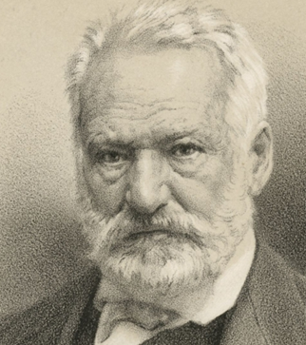
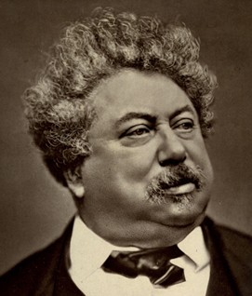
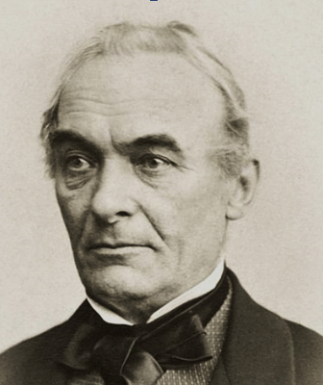
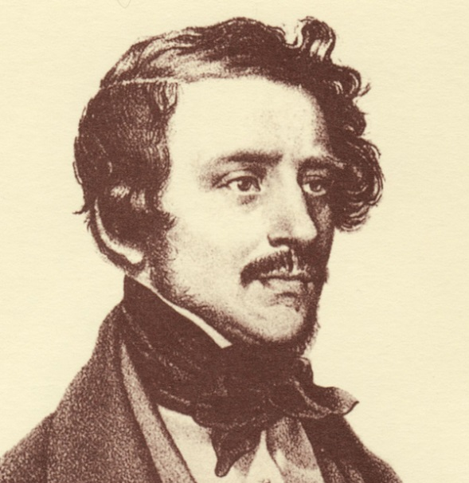
Victor HUGO
1833 Lucrèce Borgia
Gaetano DONIZETTI
Alexandre DUMAS
1839 Les Borgia
Prosper MÉRIMÉE
1846 Il viccolo di Madama Lucrezia

Slide 9
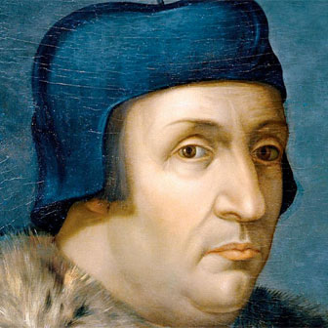
Alexandre VI était fort sensuel,
il entretenait publiquement des femmes et il dépassa toute mesure à tel point que l’opinion commune jugea qu’il connut Madame Lucrèce, sa propre fille, envers laquelle il eut un amour tendre et sans borne. Le bruit courait qu’elle avait aussi ses trois frères pour amants.
Storia d’Italia 1537-1540 1ère publication 1561
Francesco GUICCIARDINI
1483-1540

Slide 10
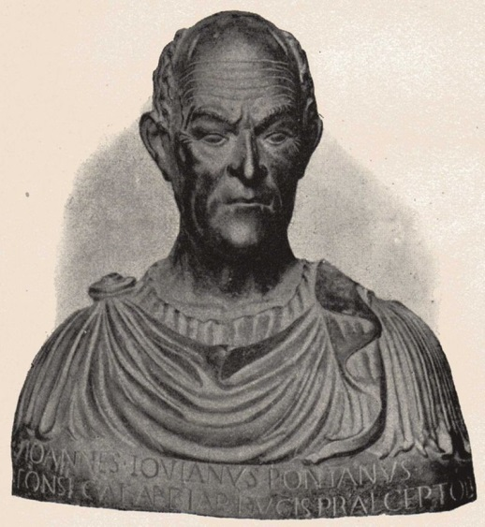
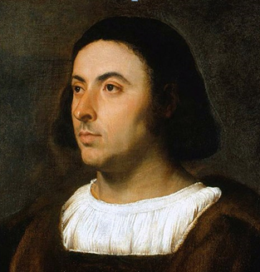
Giuliano PRIULI chroniqueur vénitien
« La più gran puttana di Roma »
Francesco MATARAZZO chroniqueur ombrien
« Colei che portava il gonfalone delle puttane »
Giovanni PONTANO
1429 - 1503
Ainsi, Lucrèce, Sextus te désire toujours ?
Ô terrible destin, celui-ci est ton père !
Dans ce tombeau dort Lucrèce
Qui porterait mieux le nom de Thaïs
Car elle fut la fille, l’épouse
Et la bru d’Alexandre VI
Jacopo SANNAZARO
1458 - 1530

Slide 11
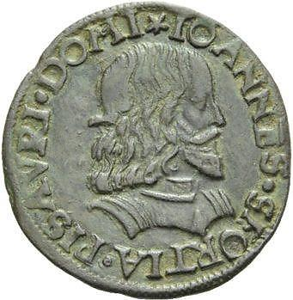
Le premier mari :
Giovanni SFORZA
Pesaro 1466 – Pesaro 1510
Condottiere, seigneur de Pesaro et Gradara

Slide 12
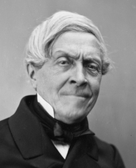
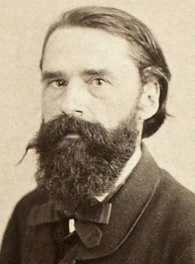
Jules MICHELET
Ferdinand GREGOROVIUS

Slide 13
Dario FO La figlia del Papa
Geneviève CHASTENET Lucrèce et les Borgia
Guy LE THIEC Lucrèce Borgia Lettres d’une vie
Mario STRANGES Giustizia per i Borgia
Delitti, crimini e amori di Alessandro VI, Cesare e Lucrezia al vaglio di un magistrato

Slide 14
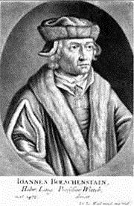
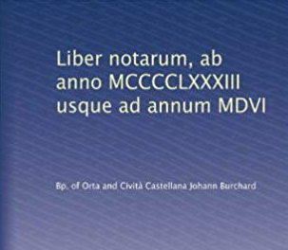
Johannes BURCKARD
Giovanni BURCARDO
ca 1450 Niederhaslach (Alsace) – 1506 Rome
Dès 1467, à Rome, devient un familier du pape Sixte IV
1481 : avocat à la cour pontificale.
1483 : clerc des cérémonies dans la chapelle pontificale.
1484 - 1506 : maître des cérémonies sous les pontificats de Innocent VIII, Alexandre VI, Pie III et Jules II.
.

Slide 15
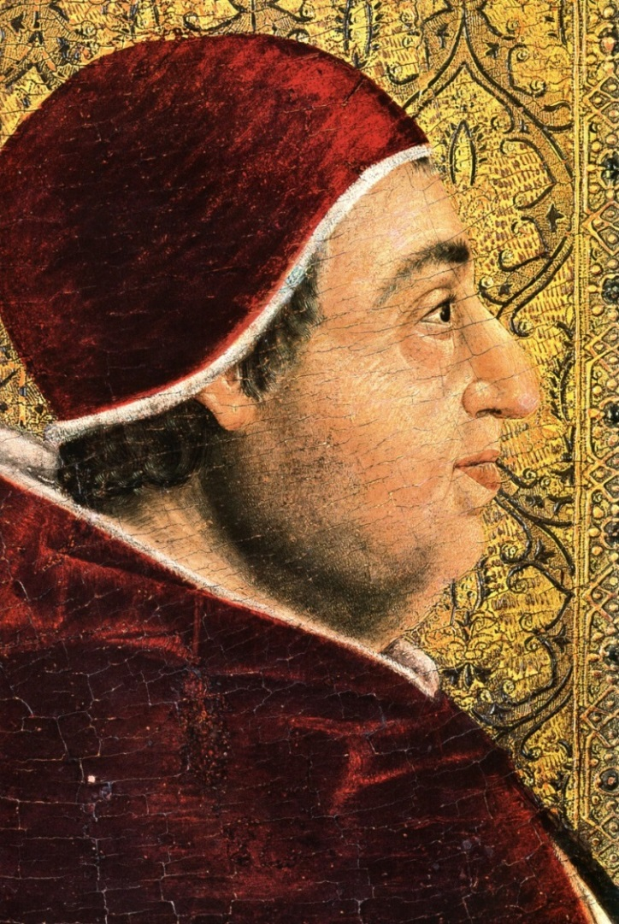
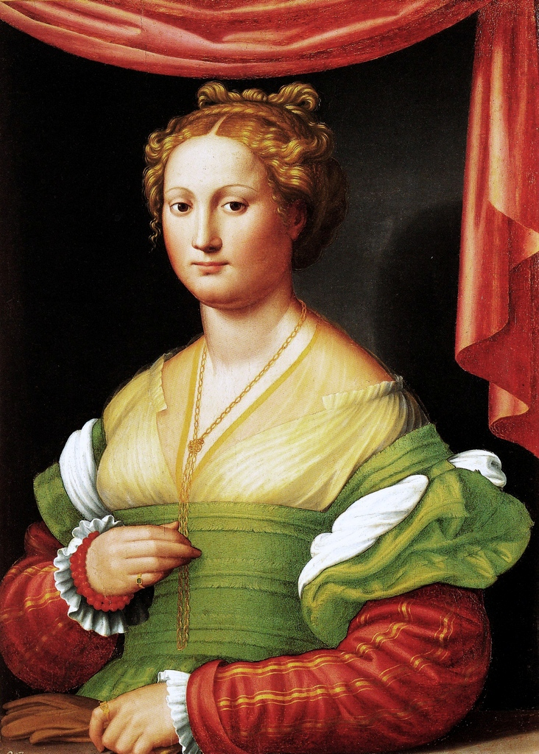
Rodrigo BORGIA
Pape Alexandre VI
Jativa 1432 – Rome 1503
Nommé cardinal en 1456, élu pape en 1492
Vannozza CATTANEI
1442 – 1518
MELOZZO da FORLÌ (Musées du Vatican)
Innocenzo FRANCUCCI (Galerie Borghese)

Slide 16
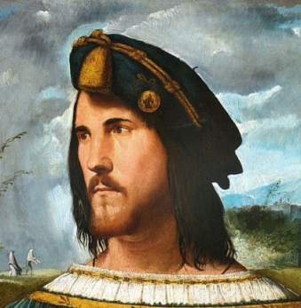
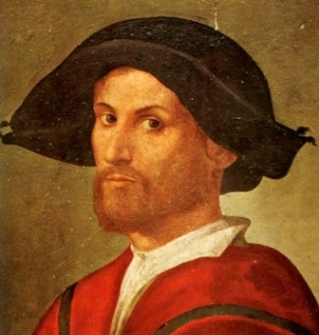
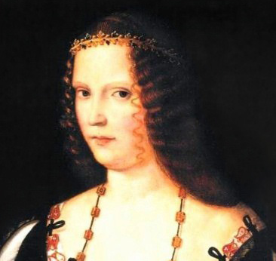
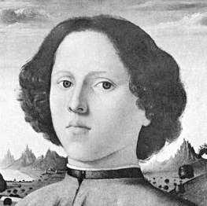
Les maris et les enfants de Vannozza
Domenico d’ARIGNANO
Mariage en 1474 ?
Décès en 1476
Cesare 1475 - 1507
Giovanni = Juan 1476 - 1497
Giorgio di CROCE
Mariage en 1476
Décès en 1486
Lucrezia 1480 - 1519
Goffredo 1481 - 1516
1481 : le pape Sixte IV accorde des bulles spéciales autorisant Rodrigo Borgia à donner à sa descendance le titre de neveux
Carlo CANALE
Mariage en 1486 (dot de Vannozza 1 000 florins d’or)

Slide 17
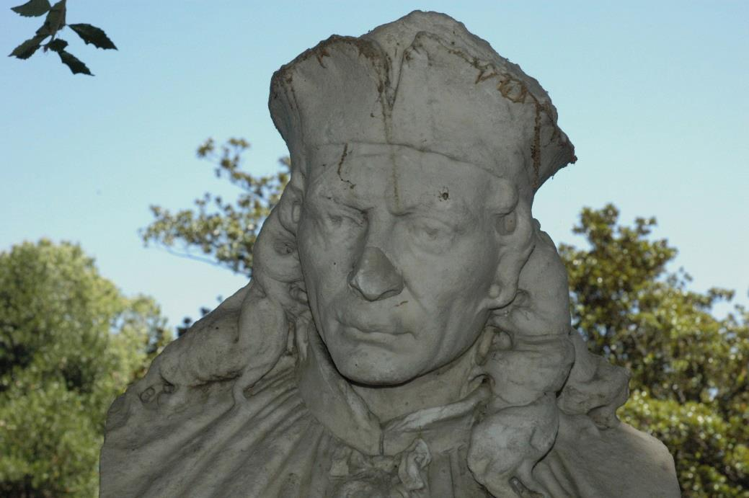
Giulio Pomponio LETO
(Julius Pomponius LAETUS) (1428-1498)
Humaniste, fondateur de l’Accademia Romana
Un des 228 bustes d’hommes célèbres des jardins du Pincio à Rome (n°60)

Slide 18
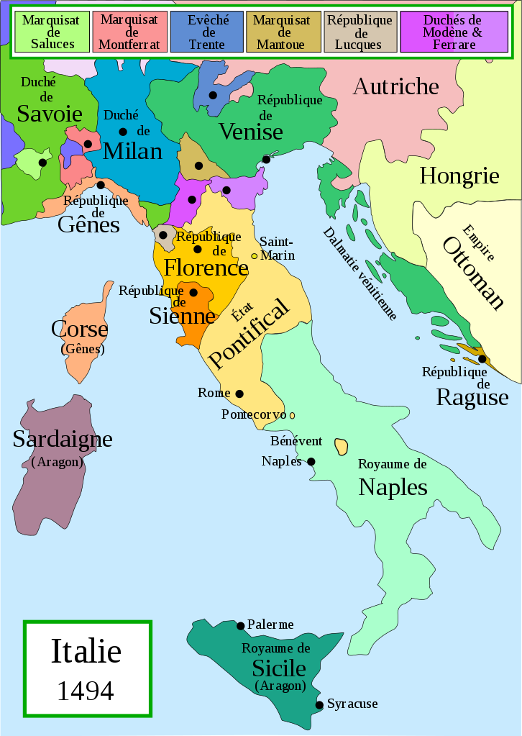
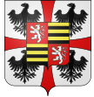
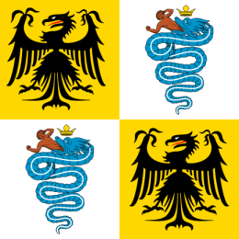
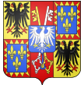
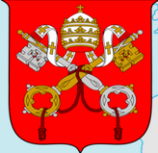
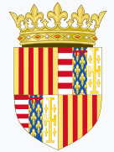
Marquisat de Mantoue
GONZAGA
Duché de Milan
SFORZA
Duché de Ferrare
ESTE
Royaume de Naples
ARAGON

Slide 19
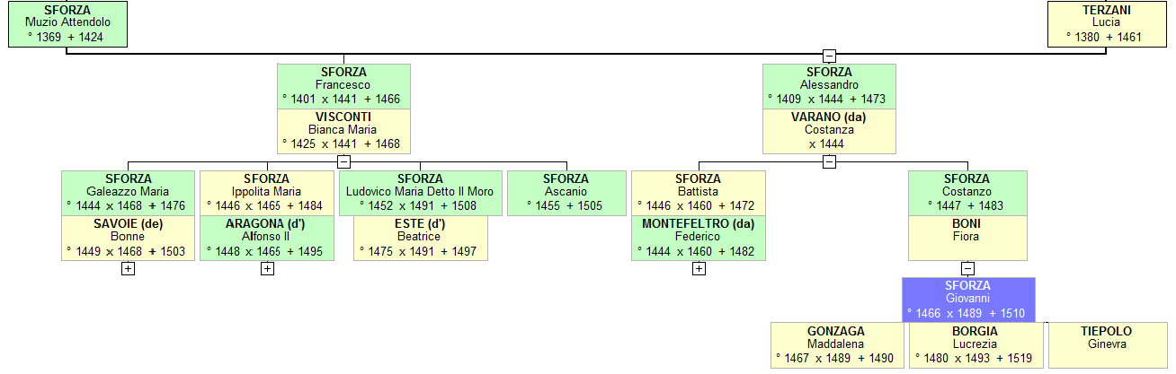
Le premier mari :
Giovanni SFORZA
Pesaro 1466 – Pesaro 1510
Condottiere, seigneur de Pesaro et Gradara, Comte de Cotignola
Mariage : 12 juin 1493
Dot : 31 000 ducats + 10 000 ducats en vêtements, bijoux et meubles

Slide 20
Juin 1493 :
Mariage de Lucrèce
Juin 1494 – juillet 1495 :
Lucrèce séjourne à Pesaro
Janvier 1497 :
Giovanni Sforza rentre à Rome et en repart quelques semaines plus tard
Printemps 1497 :
Lucrèce signe la demande d’annulation du mariage

Slide 21
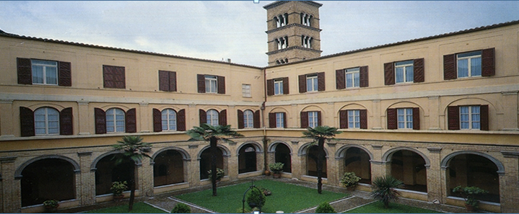
Juin 1497 :
Lucrèce se réfugie au couvent de San Sisto

Slide 22
Novembre 1497 :
Giovanni Sforza signe l’attestation de sa « carence maritale »
Février 1498 :
Mort de Perotto
Mars 1498 :
naissance de Giovanni « l’infant romain »

Slide 23
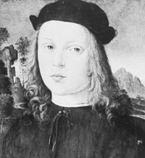
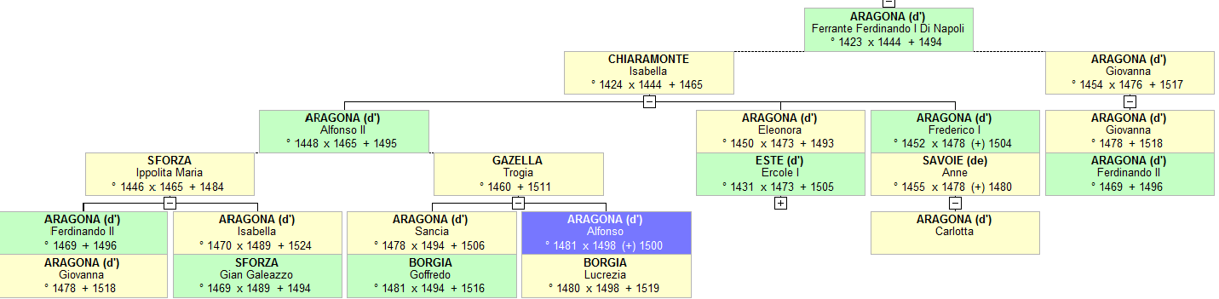
Le deuxième mari :
Alfonso d’ ARAGONA
Naples 1481 – Rome 1500
Duc de Bisceglie, Prince de Salerne
Mariage : 21 juillet 1498
Dot : 40 000 ducats

Slide 24
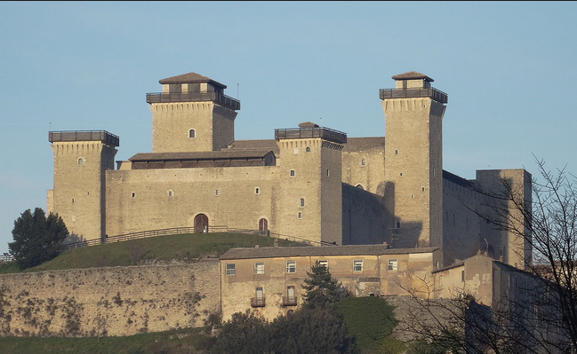
8 août 1499 :
Lucrèce part pour Spolète dont elle a été nommée gouverneur
1er novembre 1499 :
Naissance de Rodrigo, fils de Lucrèce et Alfonso

Slide 25
Le mardi 18 août, l’illustrissime Alphonse d’Aragon, duc de Bisceglie et prince de Salerne qui, le soir du 15 juillet dernier avait été grièvement blessé et transporté à la tour Nuova, au-dessus de la cave commune du pape, dans le grand jardin du palais de Saint-Pierre, où on le gardait attentivement, ne voulant pas mourir de ses blessures, fut étranglé dans son lit vers la dix-huitième heure.
Vers la première heure de la nuit, sa dépouille fut transportée à Saint-Pierre et déposée dans la chapelle de Sainte-Marie-des-Fièvres. Elle fut accompagnée par le révérend Francesco Borgia, archevêque de Cosenza, trésorier du pape, et par sa famille.
Les médecins du défunt et un bossu qui lui avaient donné des soins furent arrêtés et conduits au château Saint-Ange. On informa contre eux. Puis ils furent relâchés et reconnus innocents : ce que savaient fort bien ceux qui avaient donné l’ordre de les arrêter.
Journal de Burckard

Slide 26
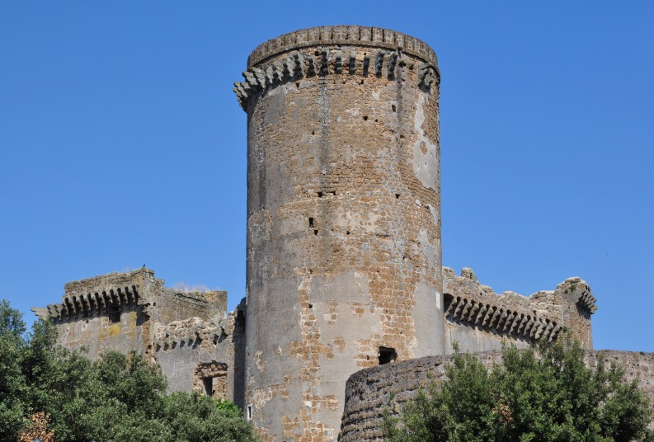
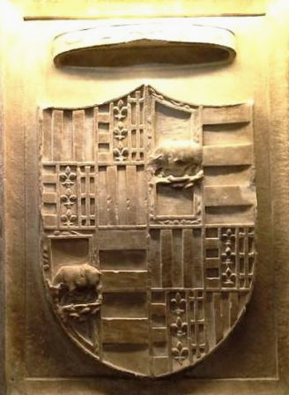
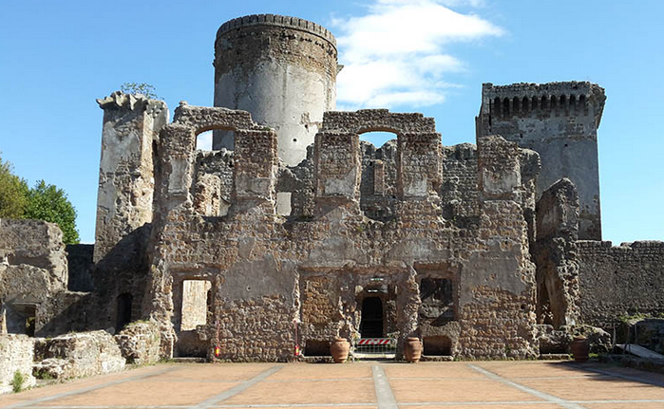
Nepi

Slide 27
FERRARE maison d’ESTE
1264 : instauration de la signoria de la maison d’Este qui étend sa domination sur les territoires de Modène et de Reggio d’Emilie.
Les ESTE sont à la fois
vassaux du St Empire germanique pour Modène et Reggio
vassaux du pape pour le territoire de Ferrare
1452 : Borso d’ESTE obtient de l’Empereur le titre
de duc de MODENE et de REGGIO
1471 : Borso d’ESTE est élevé du titre de marquis à celui de duc de FERRARE par le pape Paul I
1471 : Ercole I succède à son frère Borso

Slide 28
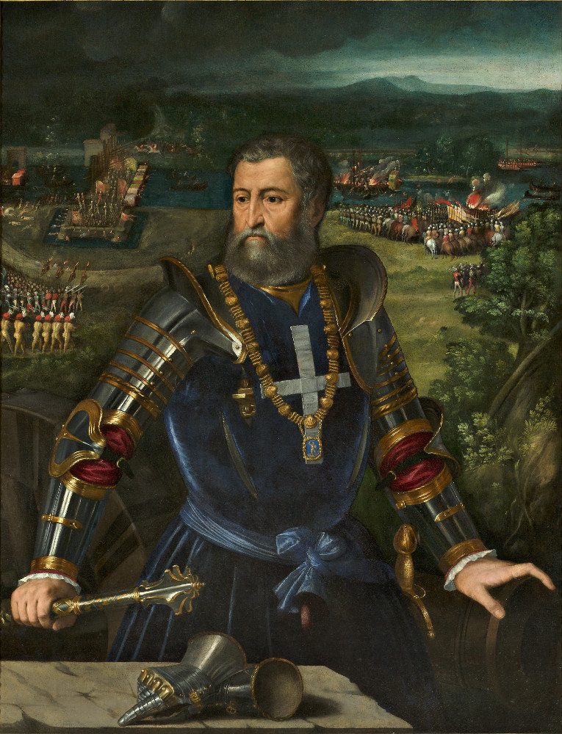
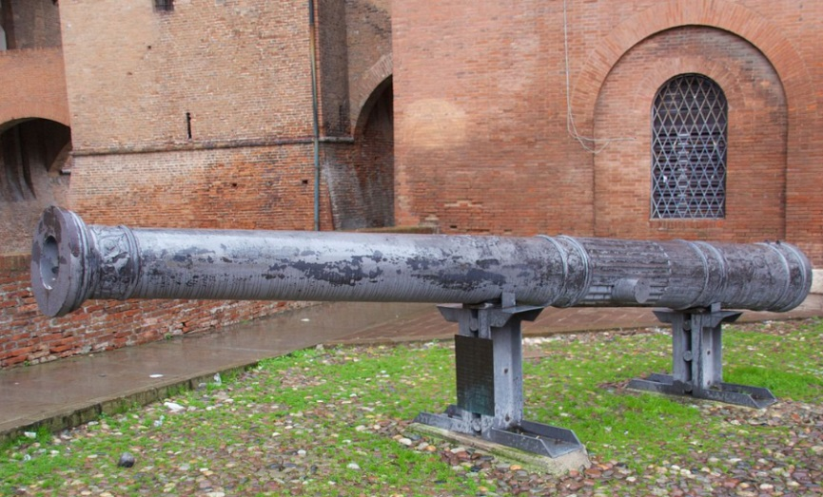
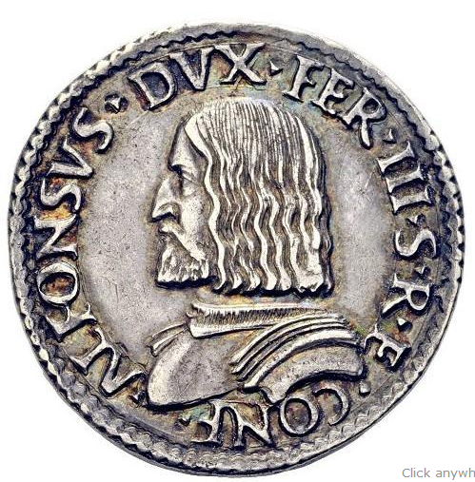
Alfonso d’Este, il duca artigliere
Sobriquet : « il ruvido »
Dosso DOSSI
Modène (Galleria estense)
ca 1530

Slide 29
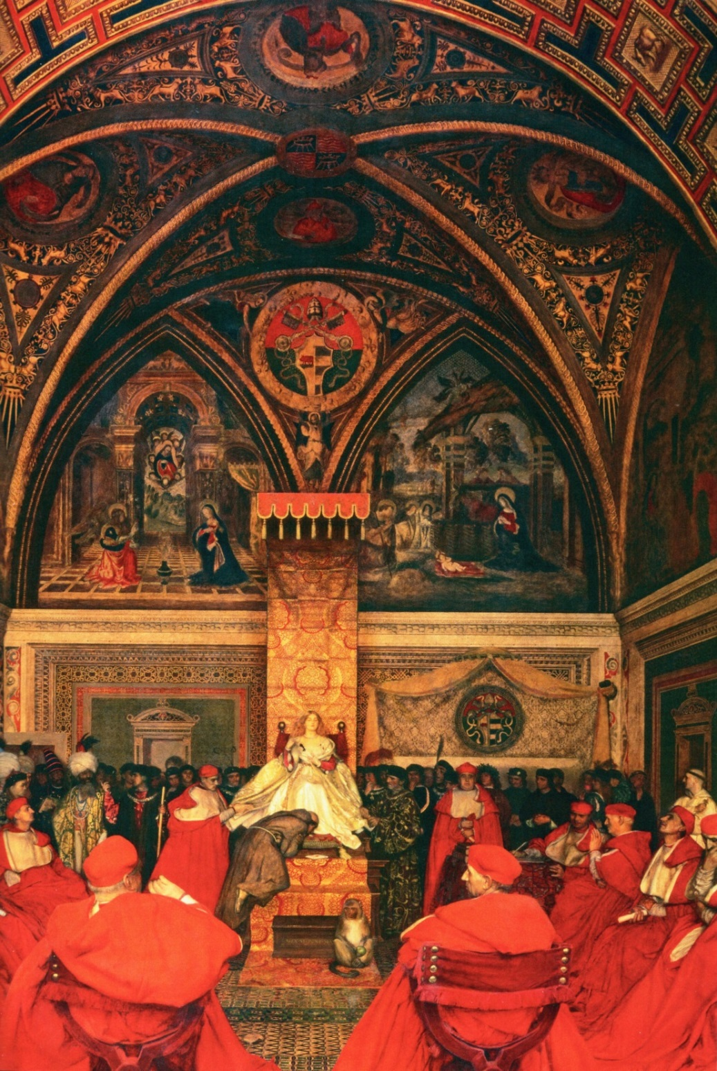
Lucrezia la Vicariessa
Juillet 1501
Frank Cadogan COWPER
Londres Tate Gallery
1908/1914

Slide 30
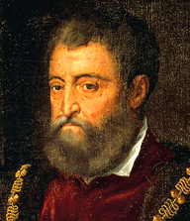
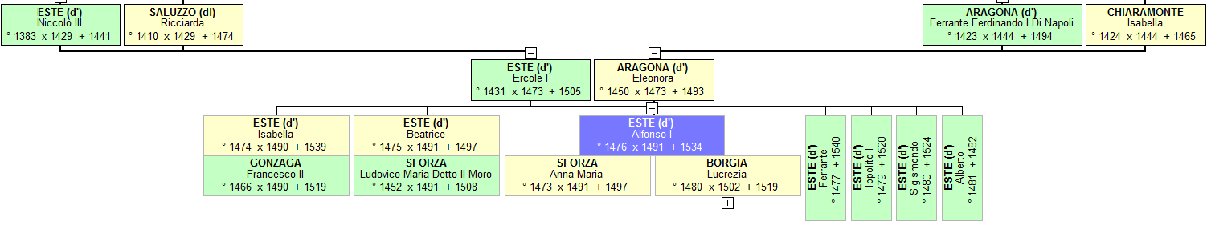
Le troisième mari :
Alfonso d’ ESTE
Ferrare 1476 – Ferrare 1534
Duc de Ferrare, Modène et Reggio-Emilia
Mariage par procuration : 1er septembre 1501
Échange des anneaux : 30 décembre 1501
Dot : 100 000 ducats + 100 000 ducats en bijoux, vêtements….

Slide 31
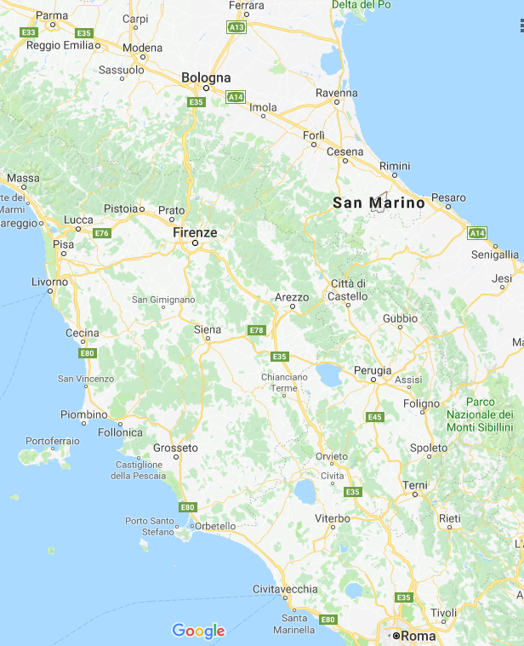
2 février 1502
6 janvier 1502

Slide 32




Guidobaldo da MONTEFELTRO Elisabetta GONZAGA
GUBBIO
URBINO
RAPHAËL
Florence (Galerie des Offices) ca 1504/1506

Slide 33


Slide 34




Ercole STROZZI
Ferrare 1473 - Ferrare 1508
Aldo MANUZIO
Bassiano 1449 – Venise 1515
1496 De Ætna (Bembo)
1499 Songe de Poliphile (Colonna ?)
1501 Cose Volgari (Pétrarque)
1502 Terze rime (Dante)
1505 Gli Asolani (Bembo)

Slide 35



TITIEN
(Musée de Besançon)
Pietro BEMBO
Venise 1470 – Rome 1547
Gli Asolani 1497-1502
Dialogues en 3 livres
3 journées
3 jeunes hommes
3 jeunes femmes
Lieu : Asolo, à la cour de Catarina Cornaro
TITIEN
Washington (National Gallery of Art)
ca 1539

Slide 36


Gaston de FOIX
Mazères 1489 – Ravenne 1512
Agostino BUSTI detto Il BAMBAIA
Milan Castello Sforzesco
Atelier de Philippe de CHAMPAIGNE
Versailles

Slide 37


Francesco II GONZAGA
Mantoue 1466 – Mantoue 1519
Isabella d’ESTE
Ferrare 1474 – Mantoue 1539
Andrea MANTEGNA
Dublin (National Gallery of Ireland)
ca 1490
TITIEN
Vienne (Kunsthistorisches Museum)
ca 1534/1536

Slide 38



Slide 39

Pierre TERRAIL DE BAYARD
1476-1524
Ce qu’il écrivait sur Lucrèce en 1511
Sur toutes personnes la bonne duchesse, qui était une perle en ce monde, fit aux Français un singulier accueil et tous les jours leur faisait banquets et festins à la mode d’Italie, tant beaux que merveilles. J’ose dire que, de son temps, ni de beaucoup d’avant, ne s’est point trouvé de plus triomphante princesse car elle était belle, douce et courtoise à toutes gens. Son mari fut sage et hardi prince, ladite dame, par sa bonne grâce, a été cause de lui avoir fait de bons et loyaux services.
Jaspar ISAAC
British Museum

Slide 40

Ludovico ARIOSTO
Reggio d’Émilie 1474 – Ferrare 1533
Extrait du chant XLII de l’ORLANDO FURIOSO 1515
Renaud, à la lueur des torches, admirait une à une les dames et les chevaliers.
La première inscription qui frappa ses yeux portait le nom longuement honoré de Lucrèce Borgia, dont la beauté et l’honnêteté étaient mises par Rome, sa patrie, bien au-dessus de celles de l’antique Lucrèce.
Les deux statues qu’on avait destinées à supporter une si excellente et si honorable charge portaient écrits les noms de Antonio Tebaldo et Hercule Strozza, un Linus et un Orphée.
La statue qui venait après était non moins belle et non moins agréable à voir ; son inscription disait : Voici la fille d’Hercule, Isabelle. Ferrare se montrera plus heureuse de l’avoir vue naître que de tous les autres biens que la fortune favorable lui a accordés et lui accordera pendant la suite des siècles.

Slide 41


Slide 42


Slide 43


Slide 44


Slide 45


Slide 46


Slide 47


Slide 48


Slide 49

Assiette aux armes d’Isabelle d’Este.
Abimélech épiant Isaac et Rébecca

Slide 50


Slide 51


Slide 52


Mantegna — Le Parnasse ou le Triomphe de l’Amour (Le Louvre)

Slide 53

Le Pérugin — Le combat de l’Amour ret de la Chasteté (Le Louvre)

Slide 54


Slide 55


Slide 56


Slide 57


Slide 58

Pentagramme du plafond du studiolo d’Isabelle d’Este

Slide 59

Vénus Félix, 1498, Antico,
(Vienne Kunsthistorisches Museum)

Slide 61


